Slide 1
МАСЛЕНИЦА
Музыкальный руководитель:
Медовник М.А.
МБДОУ детский сад «Теремок»
с. Лазо 2018г.

Slide 5
Русская масленица всегда славилась блинами, особенно их количеством. «Блин не клин – живот не расколет», «Блины брюха не портят», - памятуя об этих поговорках, обычно съедали огромное количество блинов. Чаще всего масленичные блины пеклись из гречневой муки, реже - из пшеничной. Первый испеченный блин никогда не съедали, а клали на слуховое окно – «для родителей». Иногда его отдавали нищим и странникам – чтобы они помянули всех усопших.
Чтобы закликать весну, выпекали из теста «жаворонков» и «куликов».

Slide 8
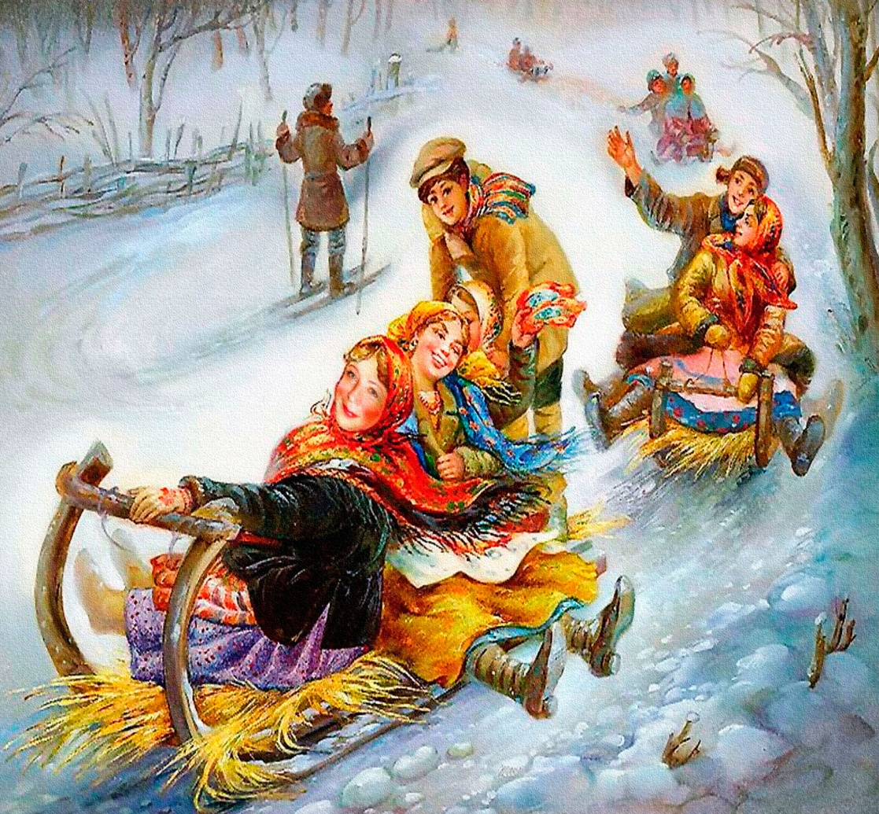
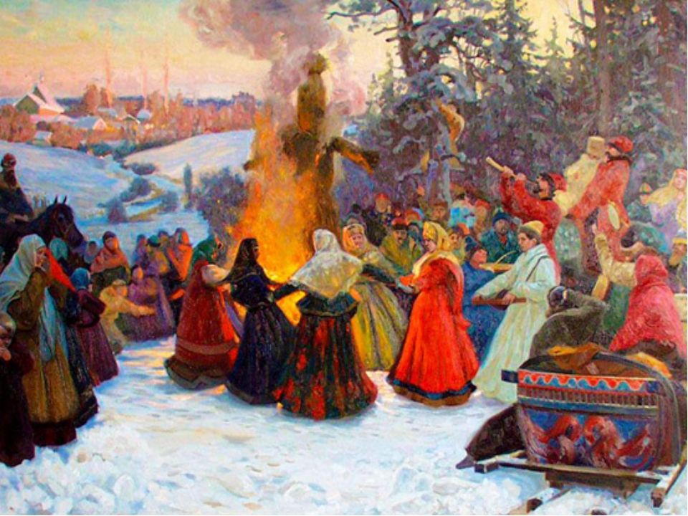

Slide 9
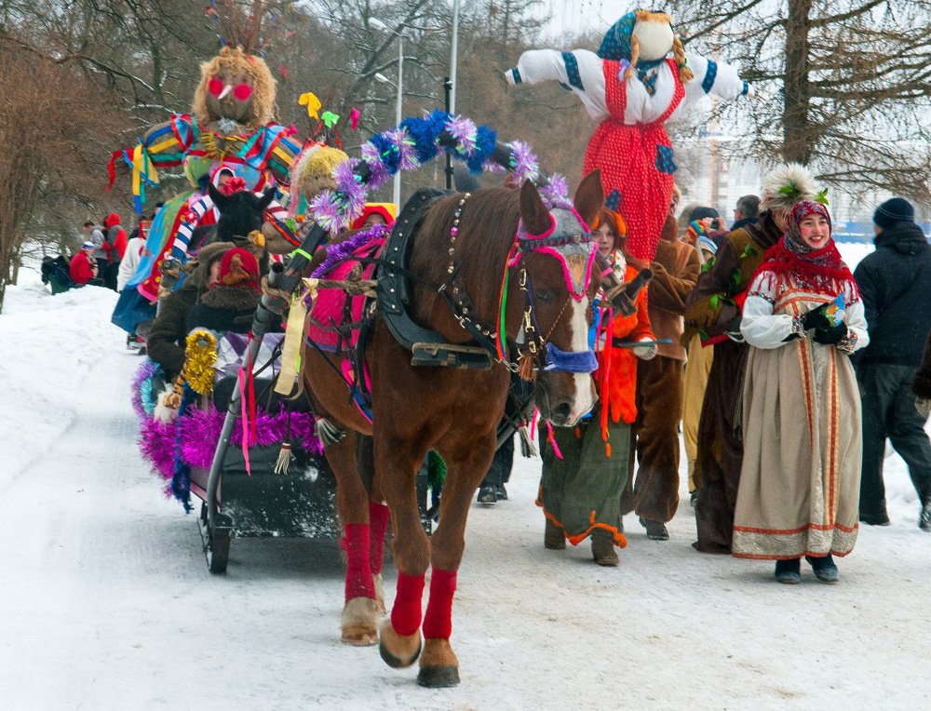

Slide 11
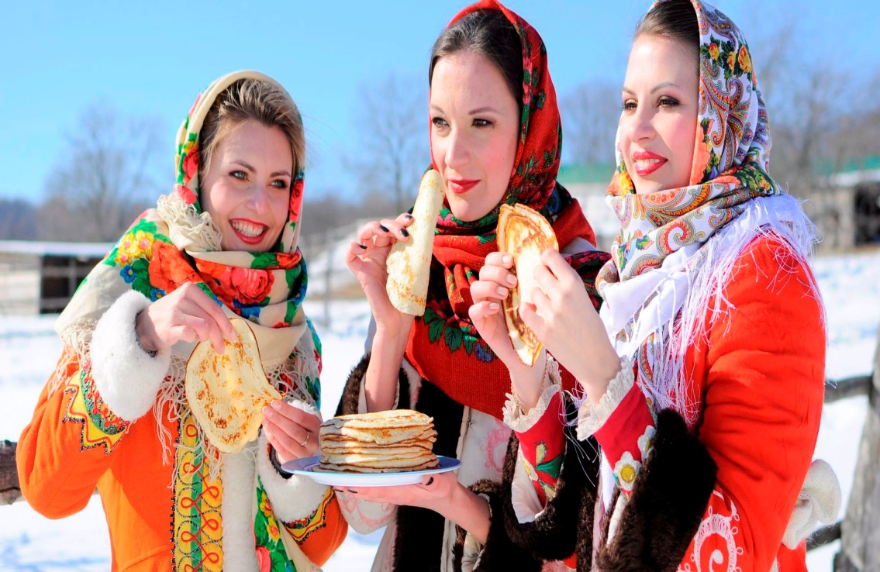

Slide 12
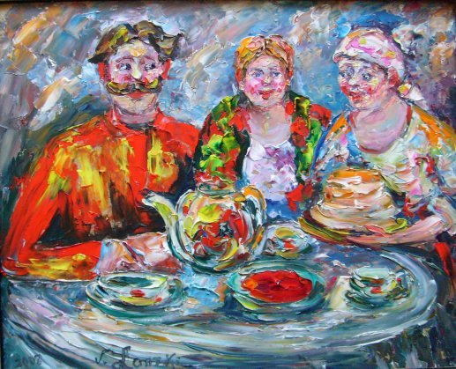

Slide 16
